Slide 1

Příklady na zákon lomu
Tematická oblast | Fyzika
Datum vytvoření | 11. 11. 2012
Ročník | 4. ročník čtyřletého a 8. ročník osmiletého studia gymnázia
Stručný obsah | Řešené příklady na zákon lomu a odrazu
Způsob využití | Žáci si mají na řešených příkladech procvičit zákon lomu a odrazu, tyto poznatky pak aplikují na příkladech k procvičení.
Autor | Mgr. Dana Stesková
Kód | VY_ 32_ INOVACE_ 27_FSTE04
Gymnázium a Jazyková škola s právem státní jazykové zkoušky Zlín

Slide 2

Řešený příklad 1
Na půlválec z plexiskla dopadá světelný paprsek pod úhlem 70° a láme se pod úhlem 38°40‘. Určete index lomu plexiskla.
$α_{1}=70°$ $α_{2}=38°{40}^{′}$
$n_{1}=1$ $n_{2}=?$
$α_{1}>α_{2}$ lom ke kolmici tedy $n_{1}$ <${ n}_{2}$
$$\frac{\sin{α_{1}}}{sinα_{2}}= \frac{n_{2}}{n_{1}} /∙n_{1}$$
$$n_{2}= \frac{n_{1} ∙sinα_{1}}{sinα_{2}}$$
$$n_{2}= \frac{1 ∙sin70°}{sin38°{40}^{′}}$$
$$n_{2}=1,5$$
Index lomu plexiskla je 1,5.
α₁
vzduch
n₁
plexisklo
n₂
α₂

Slide 3

Řešený příklad 2
Světlo ze zdroje světla pod hladinou dopadá na hladinu pod úhlem 35°. Pod jakým úhlem vystupuje do vzduchu? Index lomu vody je 1,33.
$α_{1}=35°$ $n_{1}=1,33$
$α_{2}=?$ $n_{2}=1$
$n_{1}>n_{2}$ nastane lom od kolmice
α₁
n₁
n₂
α₂

Slide 4
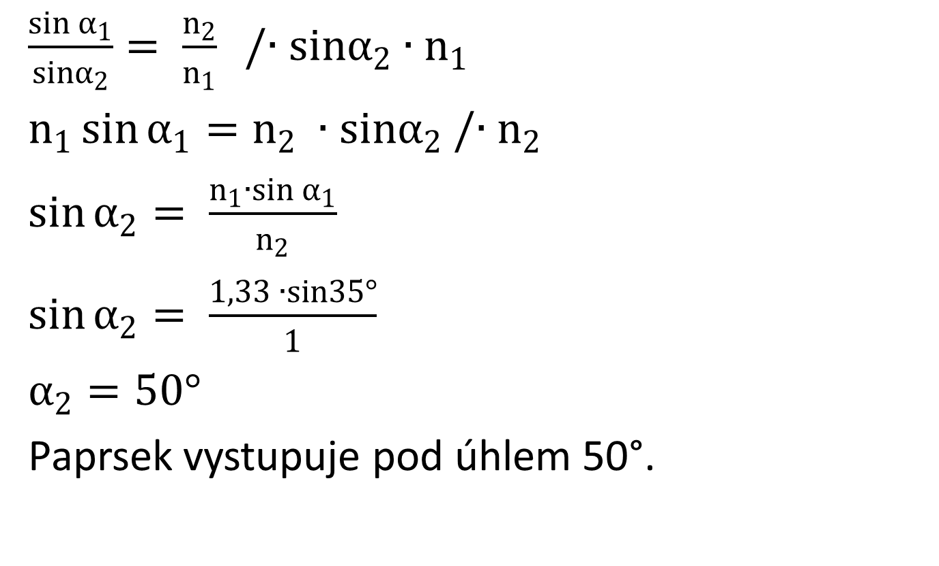
$\frac{\sin{α_{1}}}{sinα_{2}}= \frac{n_{2}}{n_{1}} /∙sinα_{2}∙n_{1}$
$n_{1}\sin{α_{1}}=n_{2} ∙sinα_{2}$ $/∙n_{2}$
$\sin{α_{2}}= \frac{n_{1}∙\sin{α_{1}}}{n_{2}}$
$\sin{α_{2}}= \frac{1,33 ∙sin35°}{1}$
$α_{2}=50°$
Paprsek vystupuje pod úhlem 50°.

Slide 5

Řešený příklad 3
Při jakém úhlu dopadu bude lomený paprsek svírat s odraženým paprskem úhel 90°? Řešte pro lom ze vzduchu do prostředí o indexu lomu 1,6.
$α_{1}$ = $α_{1}′$ $α_{1}+α_{2}=90°$
$α_{1}=?$ $n_{1}=1$
$α_{2}=90°−$ $α_{1}$ $n_{2}=1,6$
$\frac{\sin{α_{1}}}{sinα_{2}}= \frac{n_{2}}{n_{1}}$
$\frac{\sin{α_{1}}}{sin(90°− α_{1})}= \frac{n_{2}}{n_{1}}$
α₁
α ₁‘
n₁
n₂
α₂

Slide 6
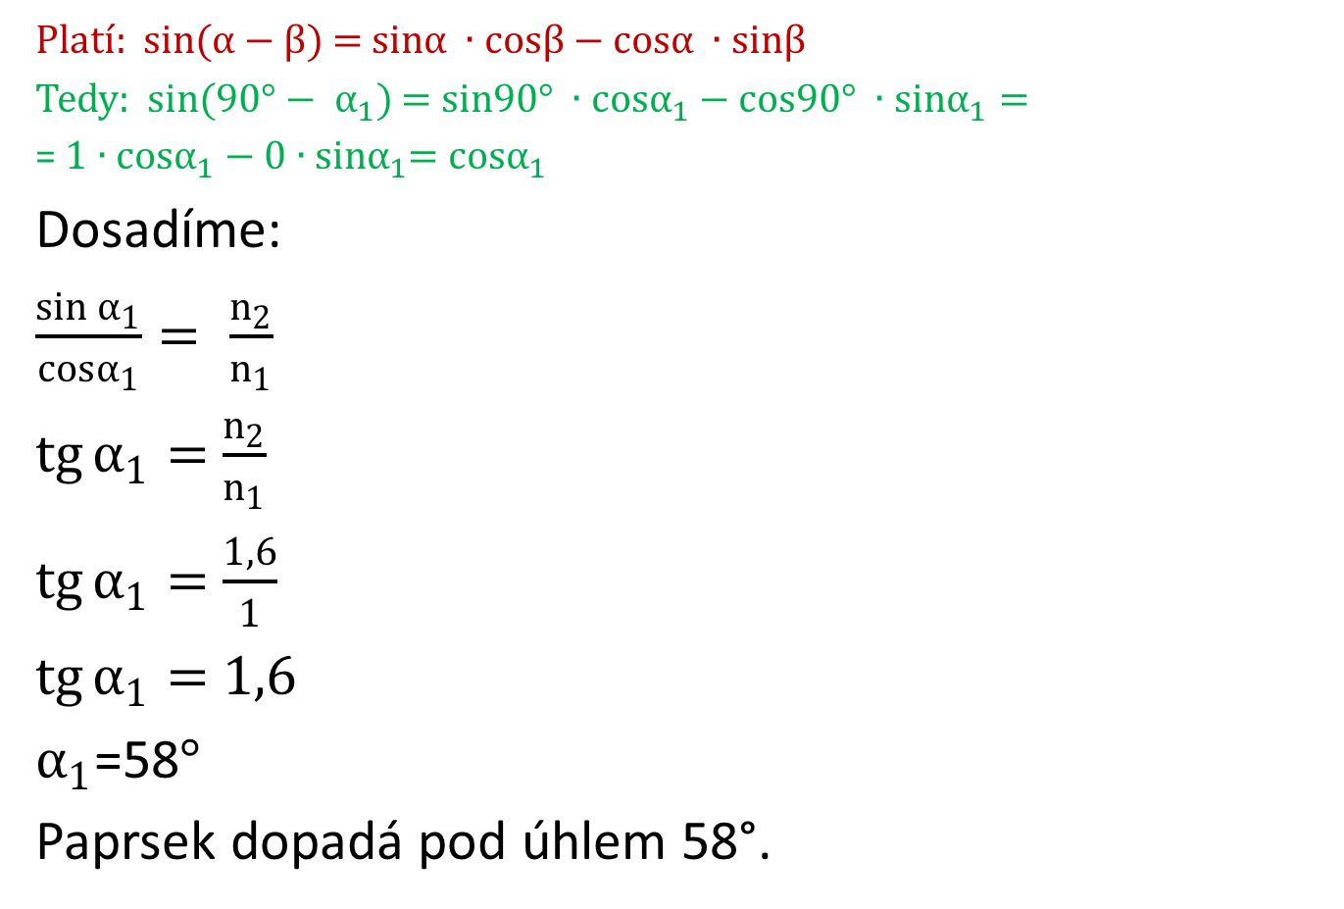
Platí: sin($α−β$) = $sinα ∙cosβ−cosα ∙sinβ$
Tedy: $sin(90°− α_{1})$ = $sin90° ∙cosα_{1}−cos90° ∙sinα_{1}=$
= $1∙cosα_{1}−0∙sinα_{1}$= $cosα_{1}$
Dosadíme:
$\frac{\sin{α_{1}}}{cosα_{1}}= \frac{n_{2}}{n_{1}}$
$\operatorname{tg}{α_{1}}=$ $\frac{n_{2}}{n_{1}}$
$\operatorname{tg}{α_{1}}=$ $\frac{1,6}{1}$
$\operatorname{tg}{α_{1}}=$ $1,6$
$α_{1}$=58°
Paprsek dopadá pod úhlem 58°.

Slide 7
ÚLOHY NA PROCVIČENÍ
Na půlválec plexiskla dopadá paprsek žlutého světla pod úhlem 60°. Určete úhel lomu paprsku, jestliže pro žluté světlo má plexisklo index lomu 1,485.
Co se děje s úhlem lomu světelného paprsku, když jeho úhel dopadu na rozhraní dvou průsvitných prostředí vzrůstá?
Zmenšuje se
Vůbec se nemění
Také vzrůstá (přímo úměrně s úhlem dopadu)
Vzrůstá, ale ne tolik, kolikrát úhel dopadu

Slide 8
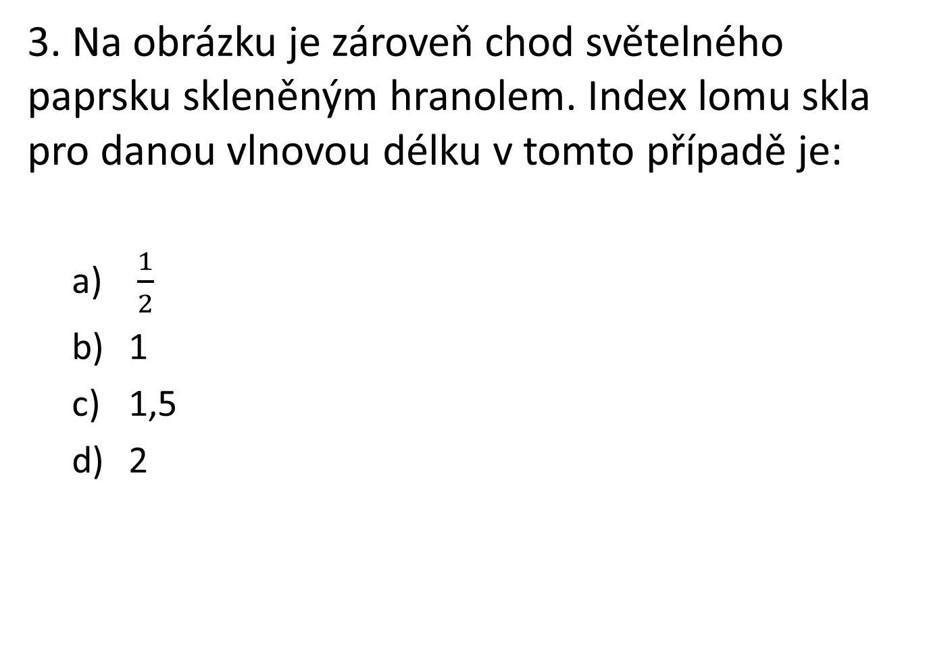
3. Na obrázku je zároveň chod světelného paprsku skleněným hranolem. Index lomu skla pro danou vlnovou délku v tomto případě je:
$\frac{1}{2}$
1
1,5
2
.
30°
.
60°

Slide 9



Výsledky úloh na procvičení
35°40‘
d)
d)
$α_{1}=30°$(úhel dopadu)
$α_{2}=90°$ (úhel lomu)
$n_{1}= ?$ $n_{2}=1$
$\frac{\sin{α_{1}}}{sinα_{2}}= \frac{n_{2}}{n_{1}}$
$n_{1}= \frac{n_{2} ∙sinα_{2}}{sinα_{1}}$
$n_{1}= \frac{1}{sin30°}$
$n_{1}=2$
.
30°
$$α_{1}$$
.
$$α_{2}$$

